Slide 1
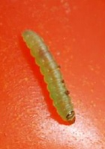
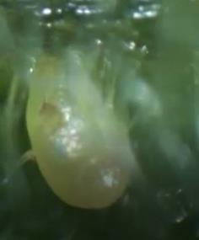
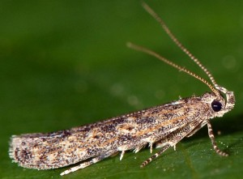
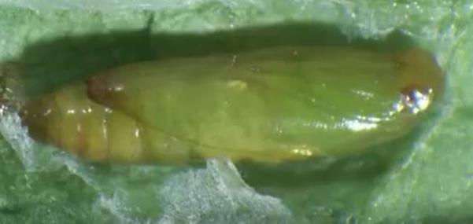
Les attaques des chenilles La vie du papillon (Tuta absoluta)

Slide 2
Cette chenille existe depuis longtemps au Niger (toutes régions). Elle fait des gros trous dans les tomates.

Slide 3
La connaissez vous ?
Est-elle présente dans vos parcelles ?
Fait-elle beaucoup de dégâts ?
Quels mois est-elle présente ?
Que faites-vous pour lutter contre cette chenille ?
Êtes- vous obligé de traiter avec des pesticides ?

Slide 4
C’est la noctuelle de la tomate : Helicoverpa armigera
La femelle peut pondre 2000 œufs qui éclosent après 2 – 4 jours
Les œufs donnent des chenilles qui se nourrissent sur les feuilles avant de rentrer dans les fruits
Les chenilles se transforment en chrysalides dans le sol
Celles-ci peuvent attendre la culture suivante.
De l’œuf à l’adulte : autour de 20 jours

Slide 5
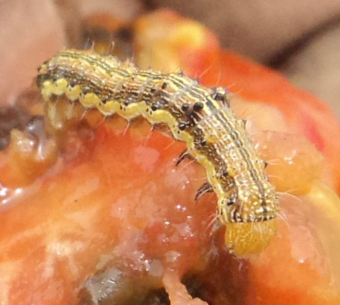
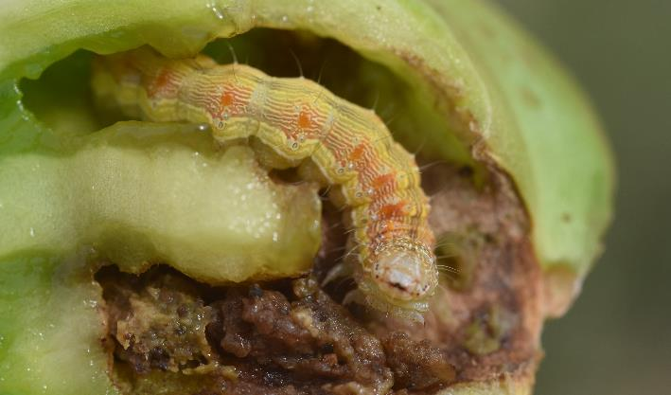
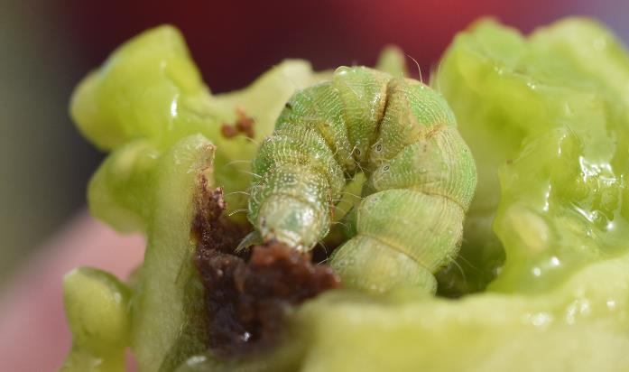
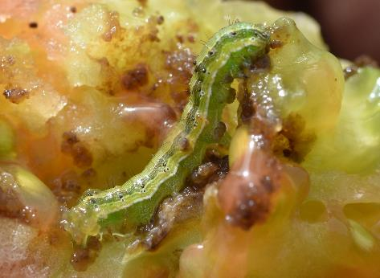
La chenille de la noctuelle de la tomate peut présenter des couleurs différentes, toujours avec une bande

Slide 6
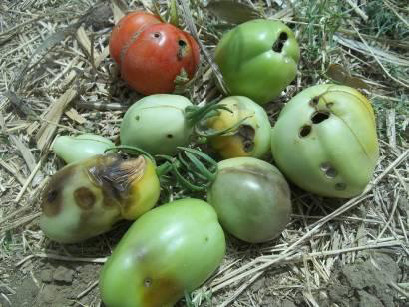
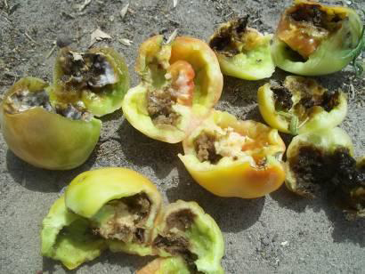
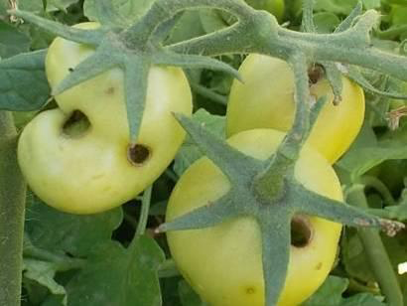
Des dégâts pouvant atteindre 100%
Une même chenille peut attaquer plusieurs fruits, en général d’un même bouquet

Slide 7
Les mesures préventives
Détruire les résidus de culture dès la fin de la récolte
Ne pas poser les tomates trouées au bord du champ, il faut les détruire (écraser) ou les enterrer profond
Labourer le champ après la culture, ce qui remonte les nymphes à la surface du sol
Faire une rotation

Slide 8
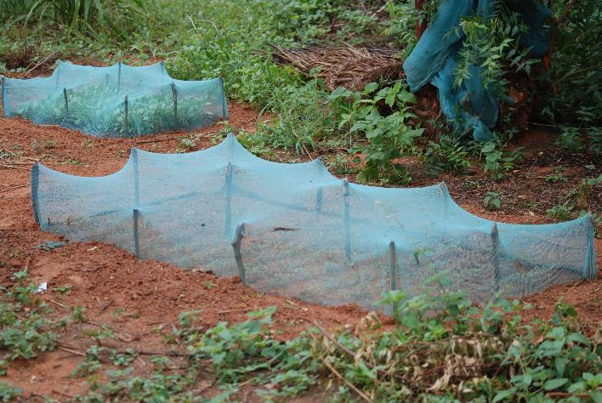
Les mesures préventives (suite)
Protéger la pépinière
avec une moustiquaire
Désherber les alentours
de la parcelle avant la
plantation
Attention : un maraîcher n’est pas tout seul sur un site de production et les ravageurs ne connaissent pas les limites de sa parcelle. Les mesures préventives doivent être discutées et appliquées collectivement, autrement leur effet sera limité.

Slide 9
Les traitements insecticides / biopesticides
Neem ou solutions à base de piment, tabac ou ail, ces produits sont principalement des répulsifs.
A employer précocement dès l’observation des œufs ou des petites chenilles.
Traitement préventif si l’on connait la date d’apparition de la chenille.

Slide 10
Les traitements insecticides / pesticides
Un insecticide homologué est un produit dont la vente et l’utilisation ont été approuvées par les autorités nationales.
Un insecticide de contact agit si le produit arrive sur le ravageur, le touche.
Un insecticide systémique est un produit qui pénètre dans la sève de la plante puis se diffuse dans toutes les parties de la plante.
Utiliser un insecticide homologué à la bonne dose.
Pour les petites chenilles il est possible d’utiliser un insecticide de contact comme les pyréthrinoïdes.
Si les chenilles sont à l’intérieur des tomates, utiliser un insecticide systémique.

Slide 11
Les traitements insecticides / pesticides
Pour la noctuelle de la tomate il faut intervenir avec des pesticides le plus tôt possible pour éviter que les chenilles pénètrent dans les fruits.
Il est donc important d’observer les parcelles et de traiter dès les premières chenilles.
Dès que la récolte commence, il est difficile d’utiliser un pesticide compte tenu du « délai de traitement avant récolte »

Slide 12
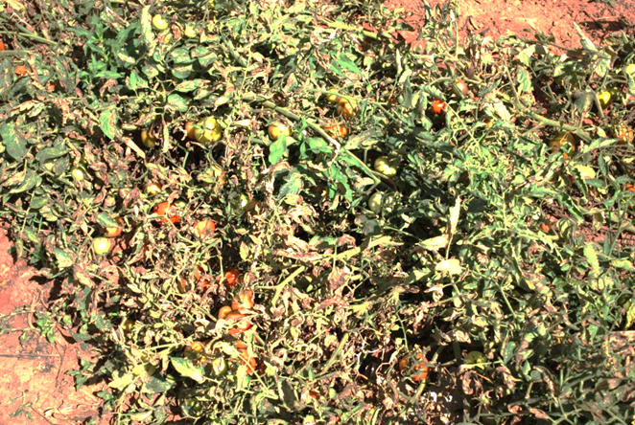
Une nouvelle chenille / Février 2013
Elle vient d’Amérique du Sud et est arrivée en 2006 en Espagne,
2008 au Maroc et Algérie,
2012 au Sénégal,
2013 au Niger.
C’est devenu l’ennemi n°1 des tomates dans ces pays
On l’appelle mineuse de la tomate ou Tuta absoluta mais on peut l’appeler Tuta (prononcer touta).
Elle peut tout détruire (feuilles et fruits).
Aujourd’hui, présentes dans toutes les régions sauf Diffa.

Slide 13
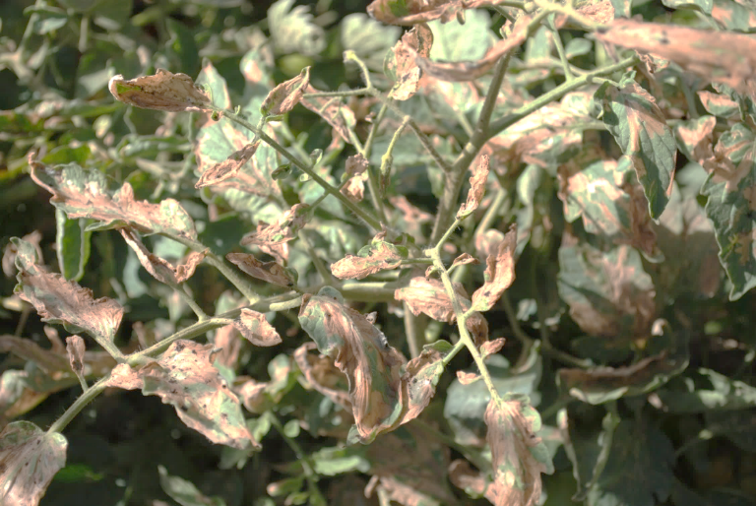
Tuta : Ouallam début 2013, destruction totale Attaque sur feuilles en mars 2015 à Bourboukabé (Niamey)

Slide 14
Tuta attaque les feuilles et les fruits

Slide 15
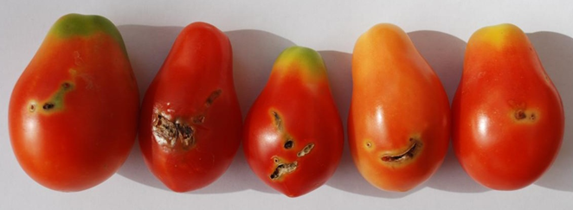
Cette chenille ne fait pas des trous mais des « galeries » à la surface des tomates

Slide 16
Helicoverpa armigera (noctuelle de la tomate) et Tuta absoluta (mineuse de la tomate) dans le même fruit

Slide 17
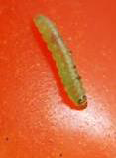
Description
Tuta est un papillon qui se caractérise par une très forte reproduction.
L’adulte est un tout petit papillon (6 mm).
Les chenilles sont de petite taille. Elles passent par quatre stades après éclosion. Le premier stade est de couleur crème, les larves du 2ème stade et 3ème stade sont vertes et celles du 4ème stade sont rouges
2 traits noirs sur
la tête de la
chenille

Slide 18
La connaissez vous ?
Est-elle présente dans vos parcelles ?
Fait-elle beaucoup de dégâts ?
Quels mois est-elle présente dans vos parcelles ?
Êtes-vous obligés de traiter avec des pesticides ?

Slide 19
Les observations faites au Niger
Les observations réalisées par les producteurs de Bourboukabé (Niamey) indiquent deux périodes de forte présence : à partir de mi-février jusqu’en mars – avril et à partir du mois d’octobre. Tuta absoluta semble moins présente pendant la saison sèche froide. Ces observations sont à confirmer.
La chenille mineuse de la tomate se nourrit également d’autres solanacées cultivées (pomme de terre, aubergine, et piment) et sur des solanacées sauvages.
Au Niger, on l’a trouvée sur la pomme de terre (Agadez).

Slide 20
Les méthodes de lutte possibles
L’hygiène des parcelles en éliminant les débris des cultures ;
Faire un désherbage autour des parcelles pour supprimer les plantes sauvages qui peuvent abriter des œufs et des chenilles ;
La surveillance des populations de Tuta absoluta par l’observation des plants.
Elimination par le feu ou enfouissement profond des feuilles et des tiges attaquées pour détruire les chenilles et éviter qu’elles finissent leur cycle et donnent des papillons qui pourront se reproduire (une femelle donnera plus de 200 œufs) ;
Utilisation de pesticides.

Slide 21
Les traitements pesticides
Biopesticides aucune information sur leur efficacité (essayer en préventif) ;
Peu de produits sont efficaces sur ce ravageur car il est toujours dans la plante.
En Afrique du Nord, un insecticide chimique est conseillé dès qu’une plante sur cinq présente une larve vivante.
Plusieurs matières actives ont donné des résultats dans d’autres pays et peuvent être utilisées : l’Acétamipride, l’Indoxacarbe et l’Abamectine.
Ces matières actives sont disponibles au Niger avec des produits commerciaux homologués.
Le délai entre deux traitements est de 10 à 14 jours.

Slide 22
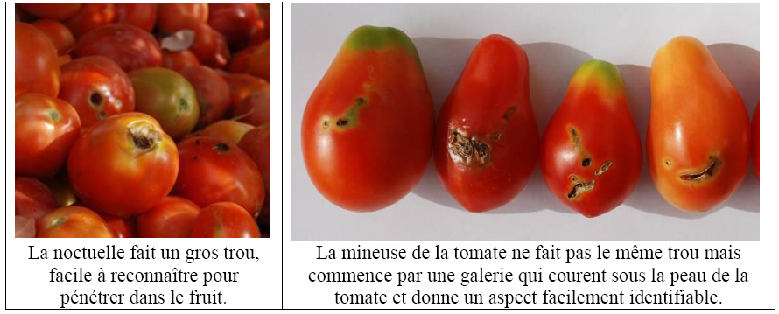
Distinguer les attaques de la noctuelle et de la mineuse

